Slide 1
目录
Contents.
01.
02.
项目背景
项目概况
添加标题
点击此处添加正文，文字是您思想的提炼，请言简意赅的阐述您的观点
添加标题
点击此处添加正文，文字是您思想的提炼，请言简意赅的阐述您的观点
03.
04.
产品与服务
市场分析
添加标题
点击此处添加正文，文字是您思想的提炼，请言简意赅的阐述您的观点
添加标题
点击此处添加正文，文字是您思想的提炼，请言简意赅的阐述您的观点

Slide 2

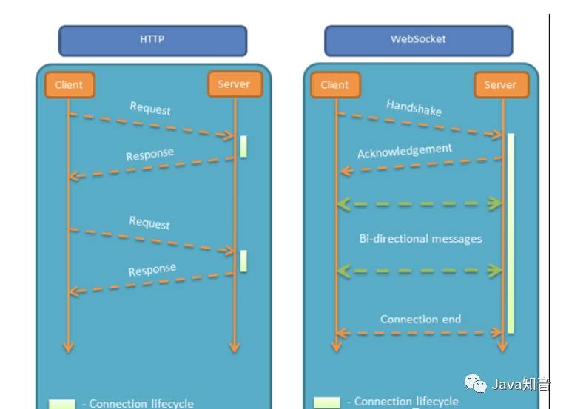

webscoket
WebSocket是一种在单个TCP连接上进行全双工通信的协议。WebSocket通信协议于2011年被IETF定为标准RFC 6455，并由RFC7936补充规范。WebSocket API也被W3C定为标准。
WebSocket使得客户端和服务器之间的数据交换变得更加简单，允许服务端主动向客户端推送数据。在WebSocket API中，浏览器和服务器只需要完成一次握手，两者之间就直接可以创建持久性的连接，并进行双向数据传输。

Slide 3
WebSocket 的其他特点
建立在 TCP 协议之上，服务器端的实现比较容易。
与 HTTP 协议有着良好的兼容性。默认端口也是80和443，并且握手阶段采用 HTTP 协议，因此握手时不容易屏蔽，能通过各种 HTTP 代理服务器。
数据格式比较轻量，性能开销小，通信高效。
可以发送文本，也可以发送二进制数据。
没有同源限制，客户端可以与任意服务器通信。
协议标识符是ws（如果加密，则为wss），服务器网址就是 URL。

Slide 4
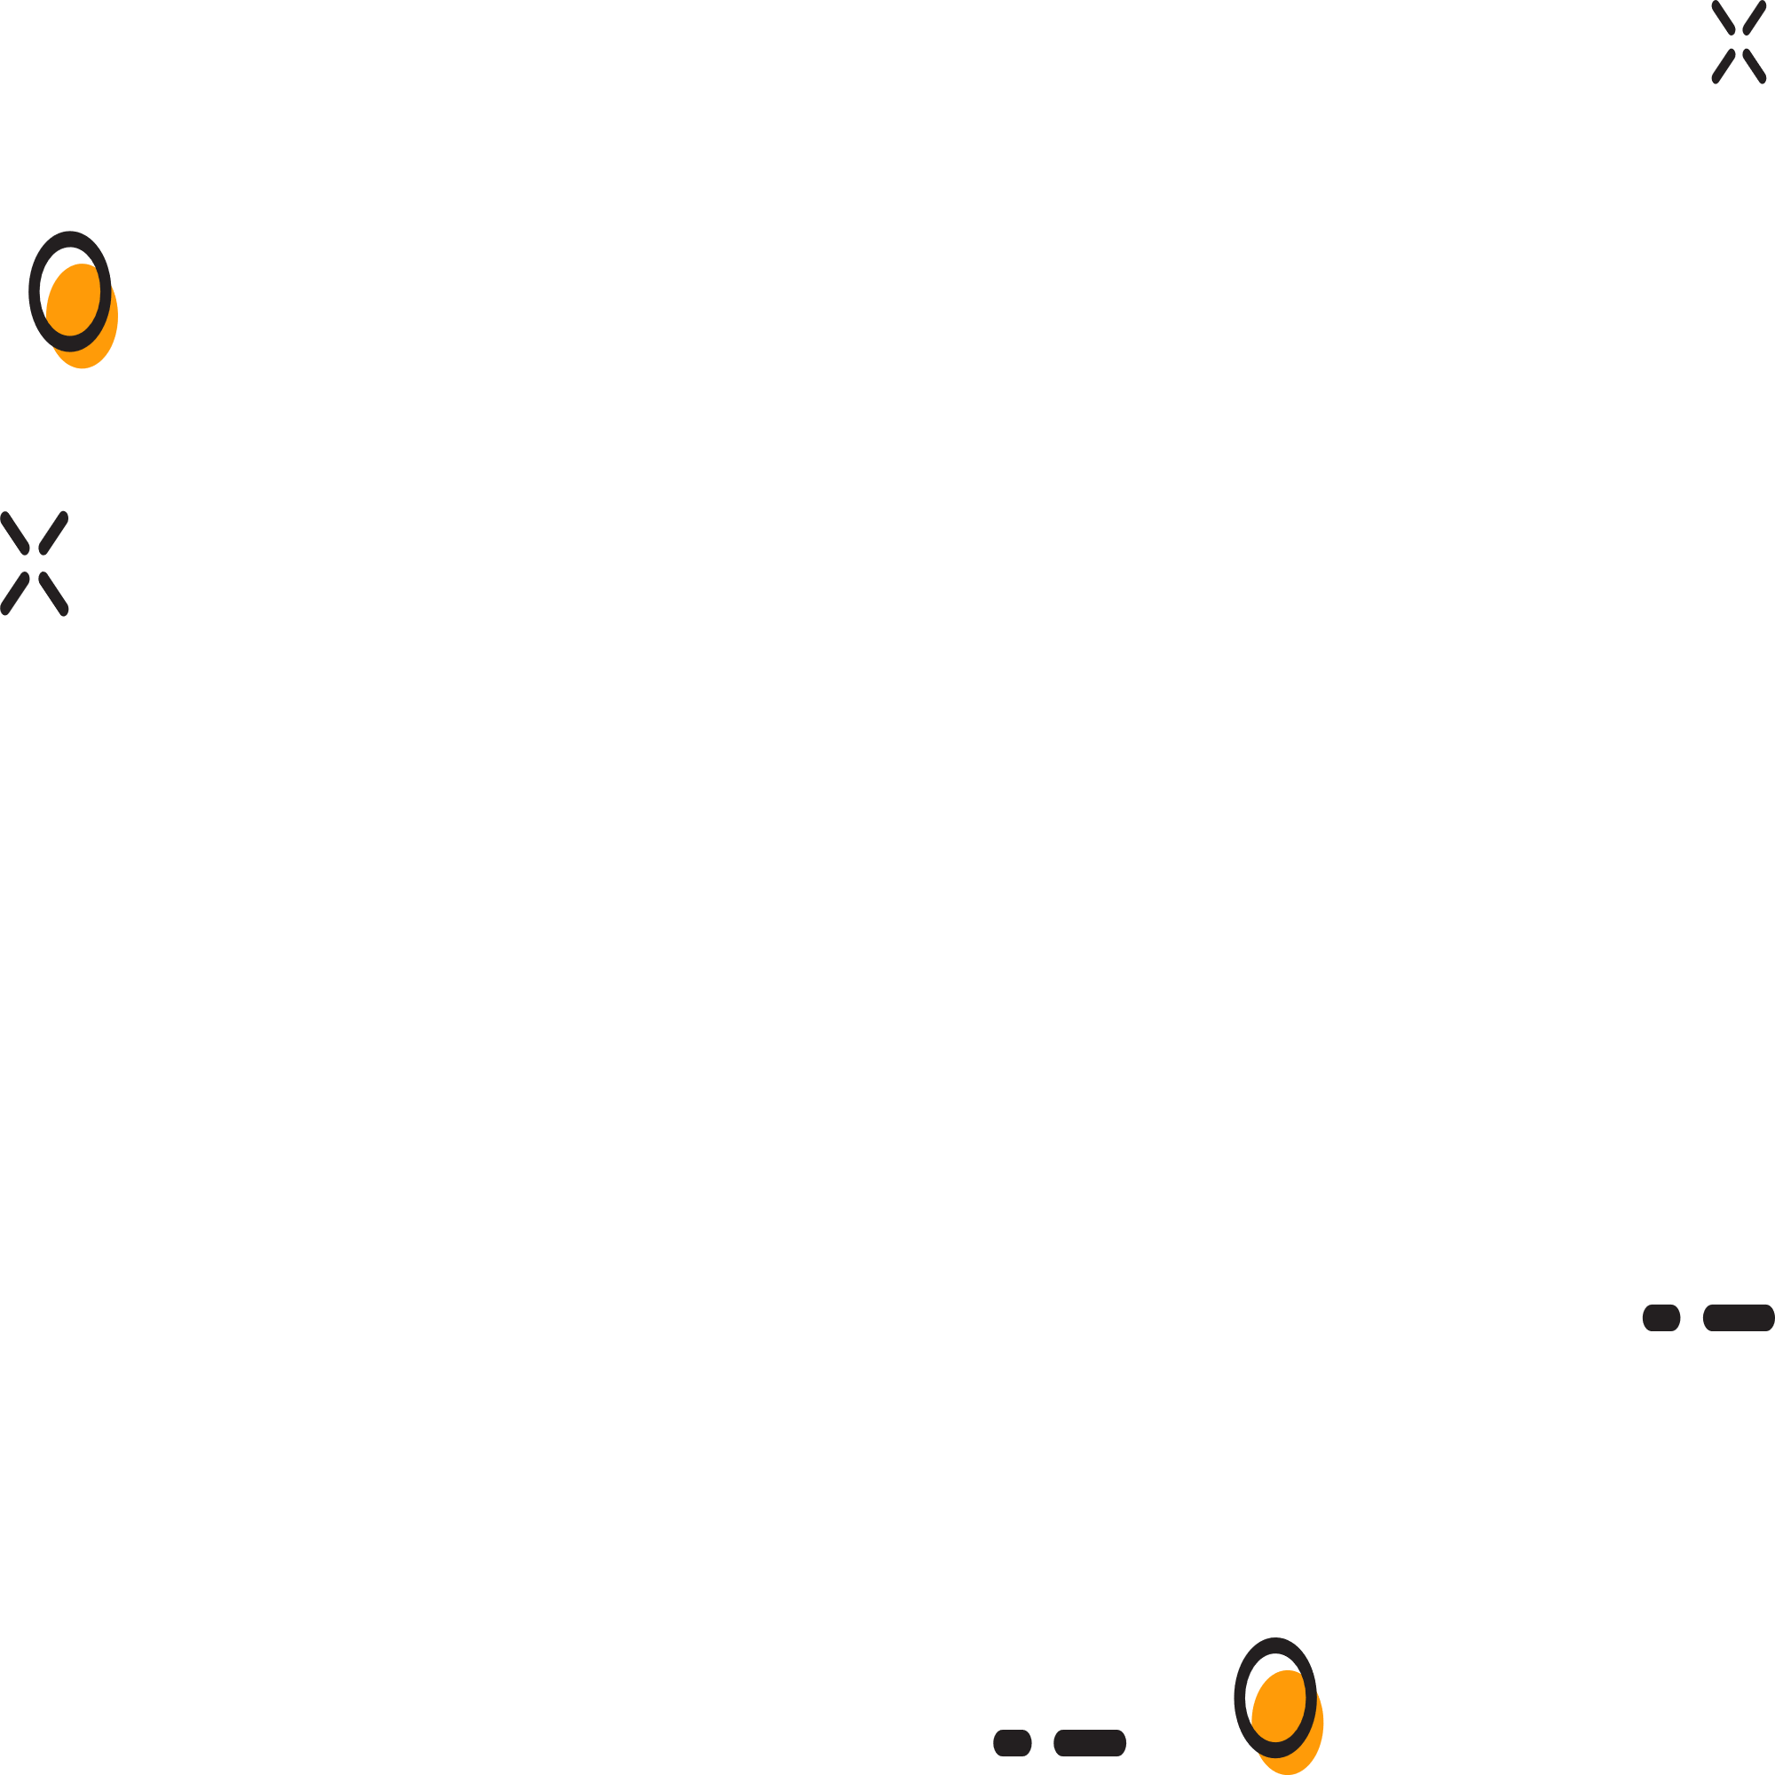


WebSocket技术及协议
WebSocket技术的优点有：1）通过第一次HTTP Request建立了连接之后，后续的数据交换都不用再重新发送HTTP Request，节省了带宽资源； 2) WebSocket的连接是双向通信的连接，在同一个TCP连接上，既可以发送，也可以接收; 3)具有多路复用的功能(multiplexing)，也即几个不同的URI可以复用同一个WebSocket连接。这些特点非常类似TCP连接，但是因为它借用了HTTP协议的一些概念，所以被称为了WebSocket。

Slide 5
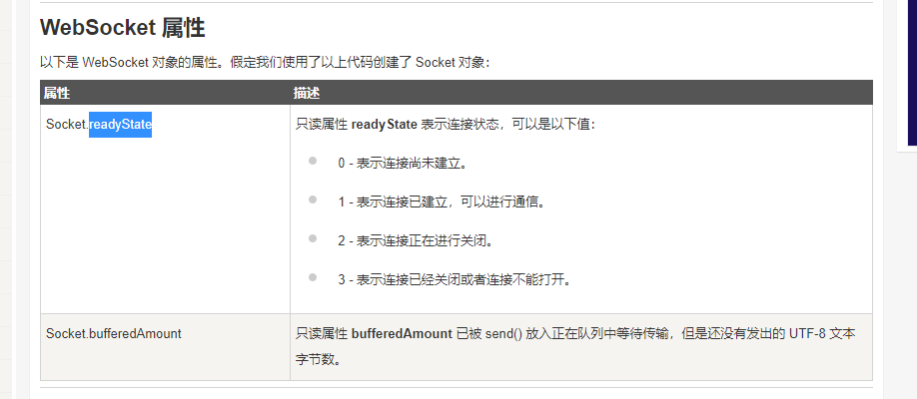
WebSocket技术及协议
var Socket = new WebSocket(url, [protocol] );

Slide 6
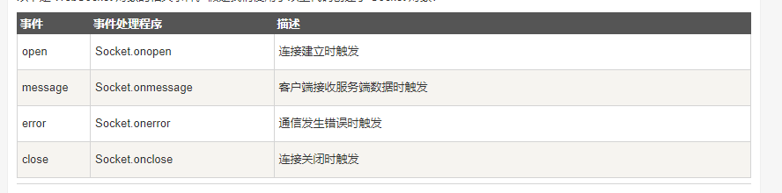
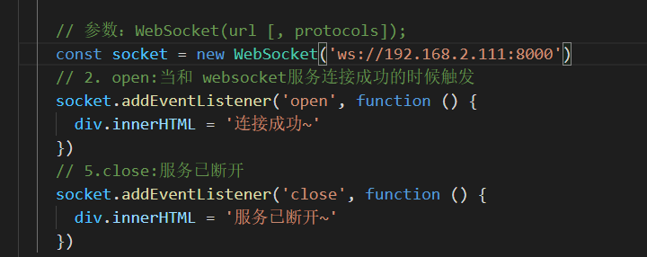
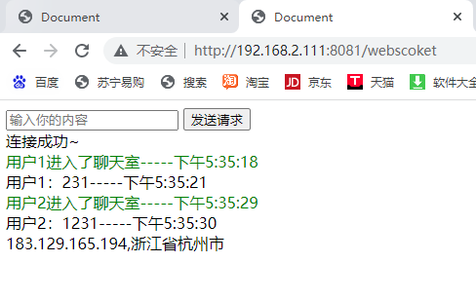
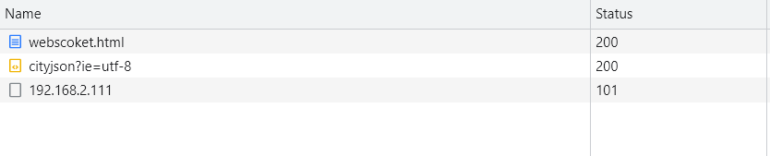
webScoke常用事件

Slide 7
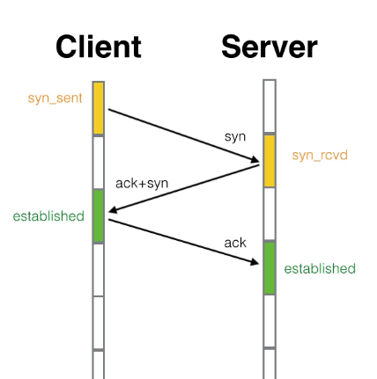
一. TCP的三次握手，四次挥手
三次握手
TCP 三次握手就好比两个人在街上隔着50米看见了对方，但是因为雾霾等原因不能100%确认，所以要通过招手的方式相互确定对方是否认识自己。
张三首先向李四招手(syn)，李四看到张三向自己招手后，向对方点了点头挤出了一个微笑(ack)。张三看到李四微笑后确认了李四成功辨认出了自己(进入estalished状态)。
但是李四还有点狐疑，向四周看了一看，有没有可能张三是在看别人呢，他也需要确认一下。所以李四也向张三招了招手(syn)，张三看到李四向自己招手后知道对方是在寻求自己的确认，于是也点了点头挤出了微笑(ack)，李四看到对方的微笑后确认了张三就是在向自己打招呼(进入established状态)。
于是两人加快步伐，走到了一起，相互拥抱。

Slide 8
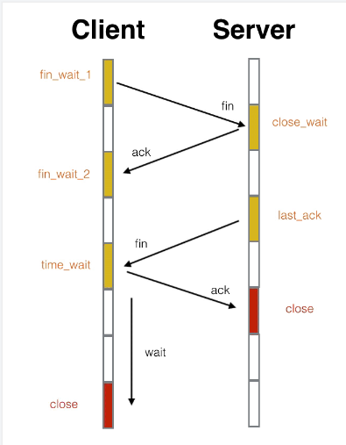
四次挥手
因为在连接释放的过程可以理解为两步走，第一步主动释放的一方将自己向对方的连接释放，但此时对方还会向自己发送数据。第二步是被发送请求的一方向发送请求的一方数据也传输完成，将这个方向的连接也释放。所以比建立连接阶段多了一个过程（因为要分两次断开连接），挥手次数也就多了一次。
TCP断开链接的过程和建立链接的过程比较类似，只不过中间的两部并不总是会合成一步走，所以它分成了4个动作，张三挥手(fin)——李四伤感地微笑(ack)——李四挥手(fin)——张三伤感地微笑(ack)。

Slide 9

webpack5
消除webpack.config.js在生产环境和开发环境之间的差异
开发环境 development ：配置侧重于实时重载、模块热替换HMR、便捷的source map等，在本地搭建服务器运
生产环境 production ：配置侧重于文件压缩、轻量的source map、其他发布配置等，打包上传到服务器运行。
环境变量

Slide 10
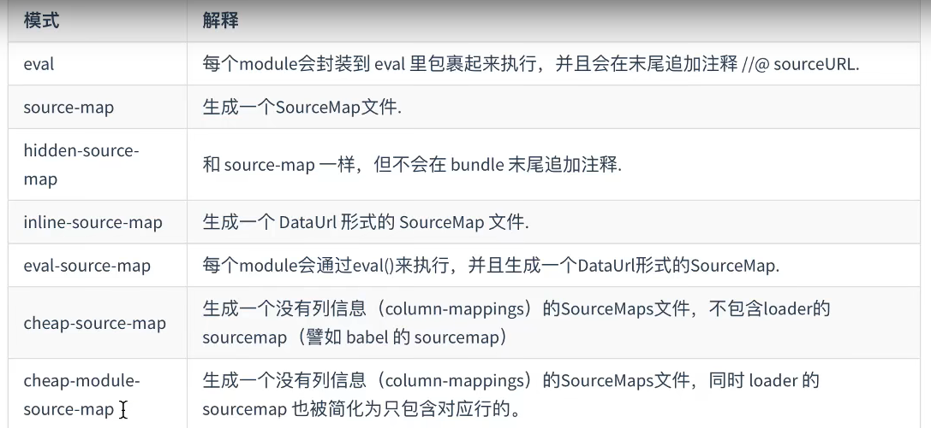
一.Devtools控制是否生成，以及如何生成 source map。
source map 常用的模式
Source map 想必大家都不陌生。线上的代码多是压缩后的，如果线上有报错却只能调试那个代码多半是个噩梦。因此我们需要有一个桥梁帮助我们搭建起源代码及压缩后代码的联系，source map 就是起了这个作用。
MDN 对于 source map 的解释：
调试原始源代码会比浏览器下载的转换后的代码更加容易。 source map[1] 是从已转换的代码映射到原始源的文件，使浏览器能够重构原始源并在调试器中显示重建的原始源。

Slide 11
source map 作为一个单独的文件生成，用来锁定代码行数
根据 npx webpack --env production 或者 npx webpack --env development来区分开发环境和生产环境
module.exports = (env)=>{
if(env.production){
}
if(env.development){
devtool:“eval-source-map”
}
}
对于开发环境
以下选项非常适合开发环境：
eval - 每个模块都使用 eval() 执行，并且都有 //@ sourceURL。此选项会非常快地构建。主要缺点是，由于会映射到转换后的代码，而不是映射到原始代码（没有从 loader 中获取 source map），所以不能正确的显示行数。
eval-source-map - 每个模块使用 eval() 执行，并且 source map 转换为 DataUrl 后添加到 eval() 中。初始化 source map 时比较慢，但是会在重新构建时提供比较快的速度，并且生成实际的文件。行数能够正确映射，因为会映射到原始代码中。它会生成用于开发环境的最佳品质的 source map。
eval-cheap-source-map - 类似 eval-source-map，每个模块使用 eval() 执行。这是 "cheap(低开销)" 的 source map，因为它没有生成列映射(column mapping)，只是映射行数。它会忽略源自 loader 的 source map，并且仅显示转译后的代码，就像 eval devtool。
eval-cheap-module-source-map - 类似 eval-cheap-source-map，并且，在这种情况下，源自 loader 的 source map 会得到更好的处理结果。然而，loader source map 会被简化为每行一个映射(mapping)。

Slide 12
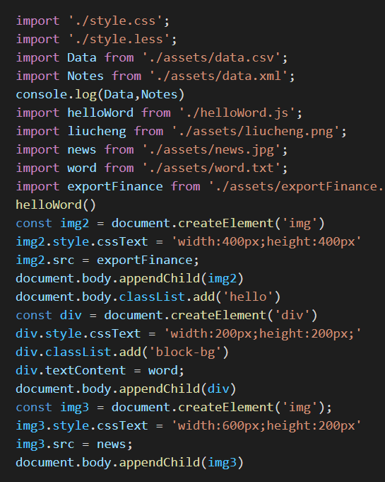
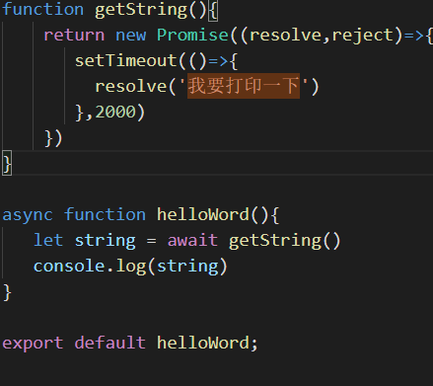
以下选项非常适合生产环境：
(none)（省略 devtool 选项） - 不生成 source map。这是一个不错的选择。
source-map整个 source map 作为一个单独的文件生成。它为 bundle 添加了一个引用注释，以便开发工具知道在哪里可以找到它。
hidden-source-map - 与 source-map 相同，但不会为 bundle 添加引用注释。如果你只想 source map 映射那些源自错误报告的错误堆栈跟踪信息，但不想为浏览器开发工具暴露你的 source map，这个选项会很有用。
nosources-source-map - 创建的 source map 不包含 sourcesContent(源代码内容)。它可以用来映射客户端上的堆栈跟踪，而无须暴露所有的源代码。你可以将 source map 文件部署到 web 服务器。
index.js
helloWord.js

Slide 13
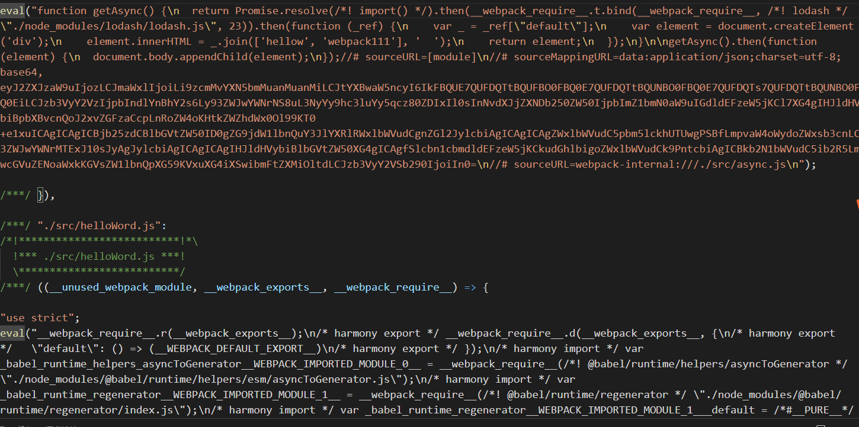
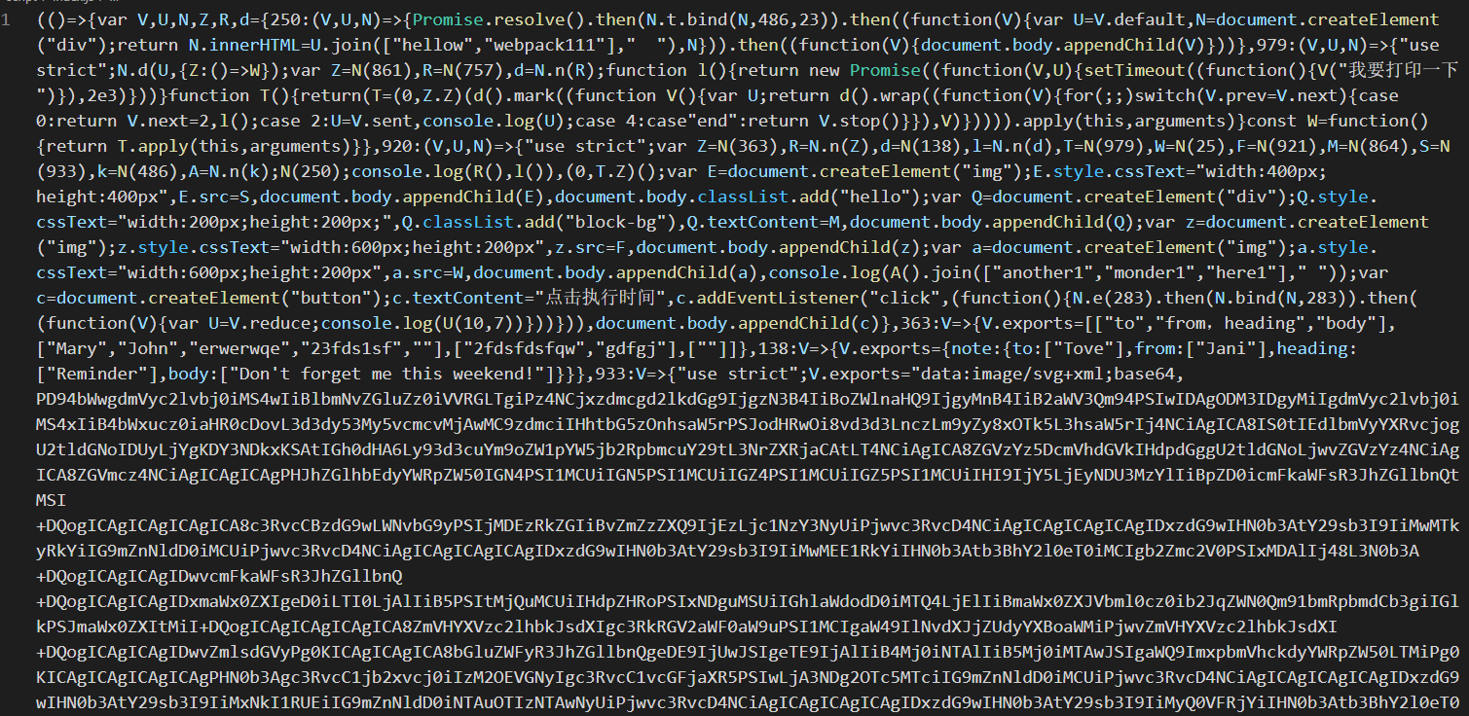
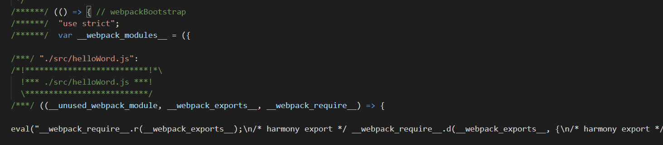
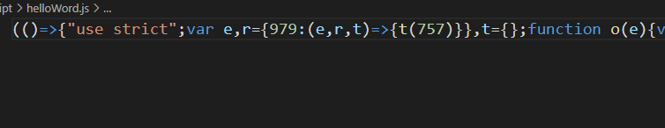
开发环境 使用eval-cheap-module-source-map
生产环境 使用nosources-source-map

Slide 14
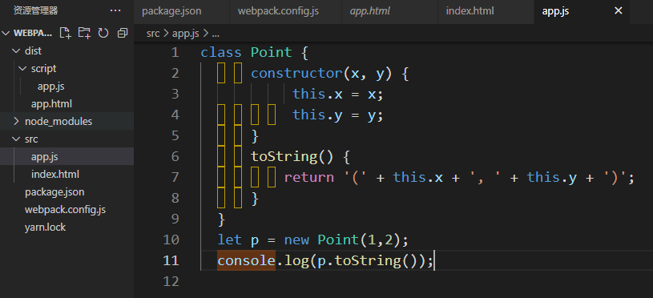
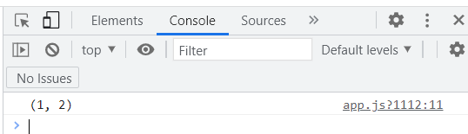
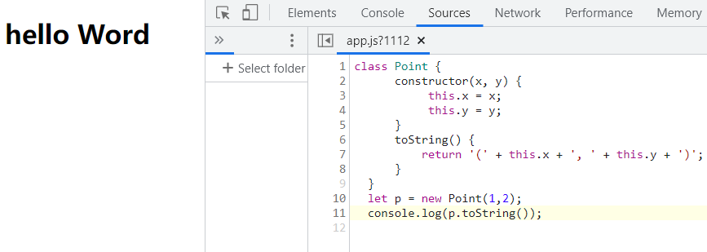
devTools
eval-cheap-module-source-map打包 此时控制台显示的事类的源码

Slide 15
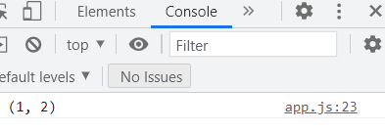
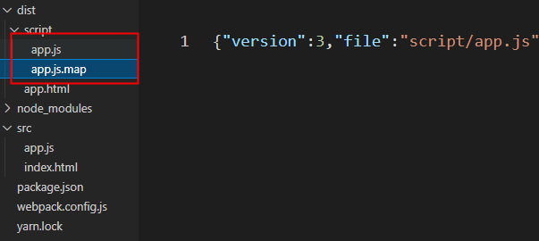
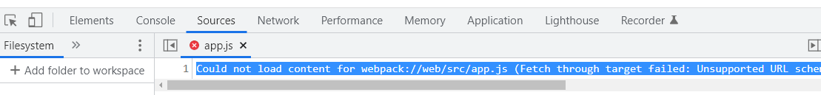
devTools nosources-source-map打包多一个.map文件可以告诉开发者输出在第几行，也不暴露源码
{"version":3,"file":"script/app.js","mappings":";;;;;;;;;;;;;;AAAA;AACA;AACA;AACA;AACA;;;;;;;;;;;;;;ACJA;AACA;AACA;AACA;AACA;AACA;AACA;AACA;AACA;AACA;AACA;AACA;AACA;AACA;AACA;AACA;AACA;AACA;;;;;;ACjBA;AACA;AACA;AACA;AACA;AACA;AACA;AACA;AACA;AACA;AACA;AACA;AACA;AACA;AACA;AACA;AACA;AACA;AACA;AACA;AACA;AACA;AACA;AACA;;;;ACvBA;AACA;AACA;AACA;AACA;AACA;AACA;AACA;;;;;ACPA;;;;;ACAA;AACA;AACA;AACA;AACA;AACA;AACA;;;;;;;;;;;;;ACNA;AACA;AACA;AACA;AACA;AACA;AACA;AACA;AACA;AACA;AACA;AACA;AACA;AACA;AACA;AACA;AACA;AACA;AACA;AACA;AACA;AACA;AACA","sources":["webpack://web/./node_modules/@babel/runtime/helpers/esm/classCallCheck.js","webpack://web/./node_modules/@babel/runtime/helpers/esm/createClass.js","webpack://web/webpack/bootstrap","webpack://web/webpack/runtime/define property getters","webpack://web/webpack/runtime/hasOwnProperty shorthand","webpack://web/webpack/runtime/make namespace object","webpack://web/./src/app.js"]__webpack_module_cache__[moduleId];\n\tif (cachedModule !== undefined) {\n\t\treturn cachedModule.exports;\n\t}\n\t// Create a new module (and put it into the cache)\n\tvar module = __webpack_module_cache__[moduleId] = {\n\t\t// no module.id needed\n\t\t// no module.loaded needed\n\t\texports: {}\n\t};\n\n\t// Execute the module function\n\t__webpack_modules__[moduleId](module, module.exports, __webpack_require__);\n\n\t// Return the exports of the module\n\treturn module.exports;\n}\n\n","// define getter functions for harmony exports\n__webpack_require__.d = (exports, definition) => {\n\tfor(var key in definition) {\n\t\tif(__webpack_require__.o(definition, key) && !__webpack_require__.o(exports, key)) {\n\t\t\tObject.defineProperty(exports, key, { enumerable: true, get: definition[key] });\n\t\t}\n\t}\n};","__webpack_require__.o = (obj, prop) => (Object.prototype.hasOwnProperty.call(obj, prop))","// define __esModule on exports\n__webpack_require__.r = (exports) => {\n\tif(typeof Symbol !== 'undefined' && Symbol.toStringTag) {\n\t\tObject.defineProperty(exports, Symbol.toStringTag, { value: 'Module' });\n\t}\n\tObject.defineProperty(exports, '__esModule', { value: true });\n};","import _classCallCheck from \"@babel/runtime/helpers/classCallCheck\";\nimport _createClass from \"@babel/runtime/helpers/createClass\";\n\nvar Point = /*#__PURE__*/function () {\n function Point(x, y) {\n _classCallCheck(this, Point);\n\n this.x = x;\n this.y = y;\n }\n\n _createClass(Point, [{\n key: \"toString\",\n value: function toString() {\n return '(' + this.x + ', ' + this.y + ')';\n }\n }]);\n\n return Point;\n}();\n\nvar p = new Point(1, 2);\nconsole.log(p.toString());"],"names":[],"sourceRoot":""}

Slide 16
map文件 { sources:["webpack://webpack-source-demo/./src/index.js"], names:['console','log'], mappings:'AACAA,QAAQC,IADE',}
mappings 的内容其实是 Base64 VLQ 的编码表示。内容由三部分组成，分别为：
英文，表示源码及压缩代码的位置关联逗号，分隔一行代码中的内容。比如说 console.log(a) 就由 console 、log 及 a 三部分组成，所以存在两个逗号。分号，代表换行
每串英文中的字母都代表了一个位置：
1.压缩代码的第几列2.哪个源代码文件，毕竟可以多个文件打包成一个，对应 sources 字段3.源代码第几行4.源代码第几列5.names 字段里的索引
为啥没有压缩代码的第几行表示？这是因为压缩后的代码就一行，所以只需要表示第几列就行
source map 的应用
一般来说 source map 的应用都是在监控系统中，开发者构建完应用后，通过插件将源代码及 source map 上传至平台中。一旦客户端上报错误后，我们就可以通过该库[9]来还原源代码的报错位置（具体 API 看文档即可），方便开发者快速定位线上问题。

Slide 17
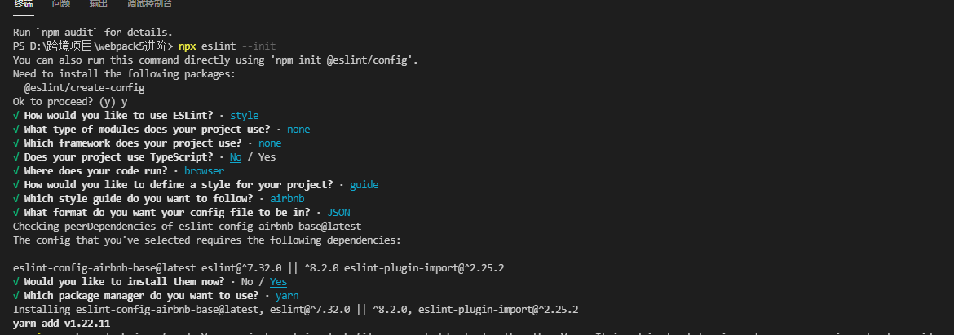
eslint 安装npm i eslint -D npx eslint --ini
针对单个 js 文件禁用 ESLint 语法校验
1.在代码顶部添加一行注释 /* eslint-disable */ ESLint 在校验的时候就会跳过后面的代码
2. /*eslint-disable no-console */ 禁用一条规则
eslint 定义规则
可以使用 ./node_modules/.bin/eslint --init 创建文件
.eslintrc.* 文件支持 .js .yaml .yal .json等格式的配置文件，这里使用 .js文件
在 package.json 里创建一个 eslintConfig 属性，在那里，同样可以定义你的配置
如果 .eslintrc.js 和 package.json里的 eslintConfig 同时存在，则只读取 .eslintrc.js文件

Slide 18
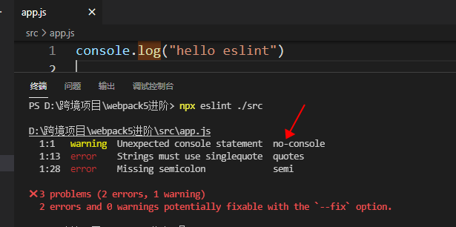

在页面输console.log() 运行eslint 检验src目录 指令 （npx eslint ./src）
在rules规则里面 no-console 设置0，校验即可通过

Slide 19


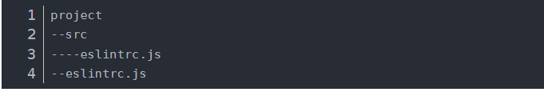
Eslint 配置详解
eslint 默认没有规则，需要手动配置 .eslintrc.* 中添加规则。
root
默认情况下，ESLint 会在所有父级目录里寻找配置文件，一直到根目录。如果你想要你所有项目都遵循一个特定的约定时，这将会很有用，但有时候会导致意想不到的结果。为了将 ESLint 限制到一个特定的项目，在你项目根目录下的 package.json 文件或者 .eslintrc.* 文件里的 eslint Config 字段下设置 "root": true。ESLint 一旦发现配置文件中有 "root": true，它就会停止在父级目录中寻找。
项目级与目录级的配置
一般来说，对于一个项目，如果在多层目录中，需要使用不同的 ESLint 规则时，如下方的例子: src/eslintrc.js 目录级的配置，对于 src 目录下的内容来说，它的权限会高于根目录下的项目级配置，但是 ESLint 也会合并根目录下的配置。如果我们在 src/eslintrc.js 添加 root: true，那么 ESLint 就会认为 src 目录为根目录，不再向上查找配置。

Slide 20
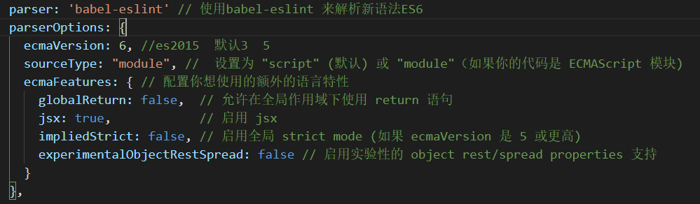
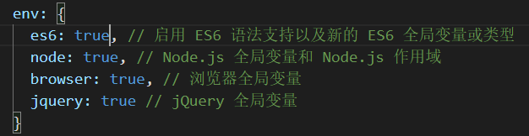
parser 与 parserOptions
解析器（parser）配置解析项目的规则。
解析器选项（parserOptions）搭配 parser，指定你想要支持的 JavaScript 语言选项。
设置环境 （env）
设置您的脚本在哪种环境中运行。每个环境都会带来一组特定的预定义全局变量。可以简单理解为批量设置全局变量，这些环境不是互斥的，因此您一次可以定义多个环境。

Slide 21
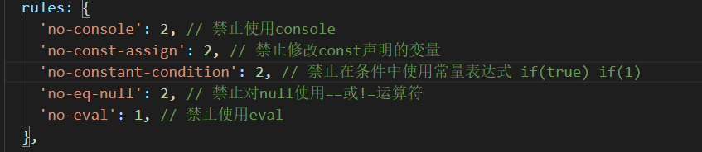
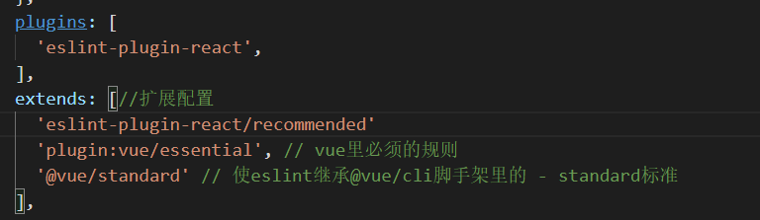
配置规则（rules）
off 或 0 - 关闭规则；
warn 或 1 - 开启规则，使用警告级别的错误：warn (不会导致程序退出)；
error 或 2 - 开启规则，使用错误级别的错误：error (当被触发的时候，程序会退出)。
插件（plugins）& 继承（extends）
plugin 插件主要是为 eslint 新增一些检查规则，举个例子：eslint-plugin-react 就会对 react 项目做了一些定制的eslint 规则， eslint-plugin-react-hooks 就是针对 react/hooks 的定制的一系列规则。
extends:就是继承社区整理好的配置规则，如： eslint-plugin-react 为了方便其他人使用，它默认实现了两种最佳实践 all 以及 recommened，这样我们就可以直接使用它配置好的规则。

Slide 22
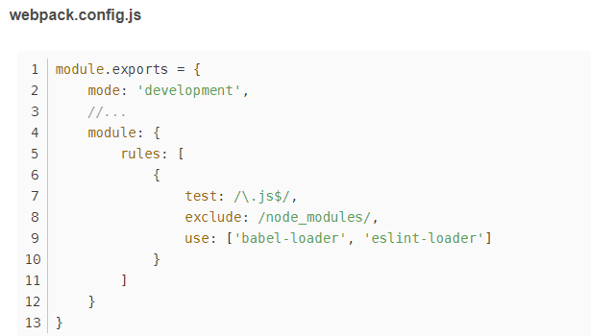
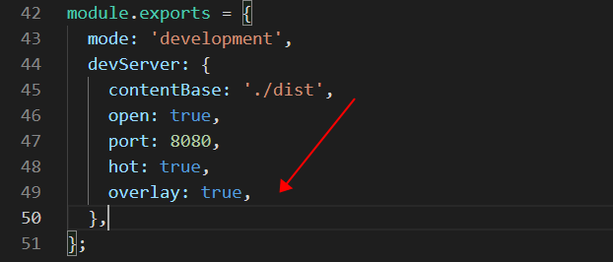
在 webpack 中配置EsLint 安装 eslint-loader： npm install eslint-loader --save-dev
在运行打包命令后，会在控制台输出相关的语法错误提示信息。
在 devServer 配置项中进行配置 overlay: true，一旦出现语法错误，会在浏览器中弹出蒙层，蒙层上显示相关的语法错误信息。

